Slide 1
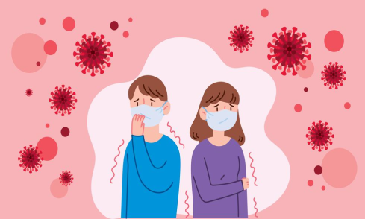
Cápsula Informativa N°3: Riesgos y seguridad asociados al contexto COVID-19.
SUBDIRECCIÓN DE RELACIONES HUMANAS
2020

Slide 2
CONTENIDO
Accidentes de trabajo cuando nos encontramos realizando trabajo remoto.
Medidas en caso de accidentes laborales y de trayecto (especialmente para funciones presenciales).
Posibles casos COVID-19, o contactos estrechos por casos COVID-19, con ocasión del desempeño del trabajo.

Slide 3
1. Accidentes de trabajo cuando nos encontramos realizando trabajo remoto.

Slide 4
¿Accidente de trabajo en trabajo remoto?
Según lo estipulado en el ordinario 1160 y 1161 del 18 de marzo del 2020, la Superintendencia de Seguridad Social (SUSESO) en el contexto de la actual pandemia, la Ley N° 16.744 del seguro de accidentes del trabajo y enfermedades profesionales, mantendrá cobertura aún en la modalidad de trabajo remoto, respecto de los accidentes que se produzcan a causa o con ocasión de las labores efectuadas en virtud del contrato de trabajo. No obstante cada caso será investigado para evaluar dicha calificación.
Asimismo se establece que los accidentes domésticos no estarán cubiertos por dicha ley, entendiendo “accidente doméstico” como todos los accidentes producidos en la vivienda mientras se realizan actividades propias del hogar. Ejemplo: labores de aseo que incluyen subirse en un piso, cortarse o quemarse al cocinar, reparaciones, alimentar a mascotas, salir de la casa a comprar caerse y/o golpearse etc.

Slide 5
¿Accidente de trabajo en trabajo remoto?
En caso de tener un accidente de trabajo en esta modalidad, debe en primera instancia informar a su jefatura y a la Unidad de Prevención de Riesgos y Bioseguridad (UPR) por correo electrónico upr@med.uchile.cl o vía telefónica con la Sra. Elizabeth Quintanilla, Encargada de la Unidad de Prevención de Riesgos y Bioseguridad, al número +56994711871, y optar por asistir a los centro de atención de la Asociación Chilena de Seguridad (ACHS) más cercano a su lugar de habitación entre los horarios de 9:00 a 17:30 horas, o de lo contrario optar por el Hospital del Trabajador, (remitir su asistencia al centro de salud sólo en caso de accidente laboral).

Slide 6
¿Qué podría considerarse como accidente mientras se está en Trabajo Remoto?
Son los accidentes ocurridos cumpliendo funciones de su cargo, en el lugar donde se esté realizando trabajo remoto. Por ejemplo: la caída desde la silla, tropezar con cables, sufrir cortes con papeles o con corcheteras, entre otros.
También se consideran los accidentes ocurridos en el desplazamiento, de ida o regreso, entre el lugar donde realiza el trabajo remoto (distinto de su habitación) y las dependencias de la universidad.
En esa misma categoría se considera accidente de trayecto entre la habitación (donde habita o pernocta) y el lugar, distinto de su habitación, en el que realice sus labores de trabajo remoto.
Fuente: Dirección de Recursos Humanos – Universidad de Chile.

Slide 7
¿Se pueden dar enfermedades profesionales mientras se está en trabajo remoto?
Sí, se pueden dar y son todas aquellas causadas de una manera directa por el ejercicio de la profesión o del trabajo que realiza un funcionario y que le produzca incapacidad o la muerte. Para el caso del trabajo remoto, pueden darse los siguientes casos:
Trastorno músculo esquelético
Riesgos psicosociales
Otras enfermedades profesionales
Fuente: Dirección de Recursos Humanos – Universidad de Chile

Slide 8
2. Medidas en caso de accidentes laborales y de trayecto. (especialmente para funciones presenciales)

Slide 9
¿Accidente de trabajo en turnos éticos?
Avisar a jefatura directa vía correo o telefónicamente y notificar al número de emergencia según el campus 229786250 (C. Norte), 226822113 (C. Occidente), 229770800 (C. Centro), 225516438 (C. Sur), 229770500 (C. Oriente), 229770508 (C. Peñalolén).
Los responsables del número de emergencia deberán comunicarse al 1404 para solicitar ambulancia de ser necesario. Si el accidentado puede movilizarse por sus medios deberá asistir al centro de la ACHS más cercano.
La Jefatura y el afectado deberá contactarse con la Unidad de Prevención de Riesgos y Bioseguridad (UPR), mediante vía telefónica o por correo electrónico para los temas administrativos que pide y exige el organismo administrador Asociación Chilena de Seguridad (ACHS).

Slide 10
¿Qué es un accidente del trabajo? Ley 16.744
Toda lesión que un trabajador(a) sufra a causa (relación directa con el trabajo) o con ocasión (relación indirecta con el trabajo) de las tareas que desempeña y que provoque una incapacidad, temporal o permanente (por ejemplo, resbalones, caídas, cortes y pinchazos), o muerte.
Fuente: Dirección de Recursos Humanos – Universidad de Chile.

Slide 11
¿Qué es un accidente de trayecto?
De conformidad con lo dispuesto en el inciso segundo del artículo 5° de la Ley N°16.744, son aquellos ocurridos en el trayecto directo, de ida o de regreso, entre la habitación y el lugar de trabajo, y aquellos que ocurran en el trayecto directo entre dos lugares de trabajo, aunque correspondan a distintos empleadores.
Deberá seguir el procedimiento para actuar en caso de accidentes de trabajo publicado en el portal de servicios.

Slide 12
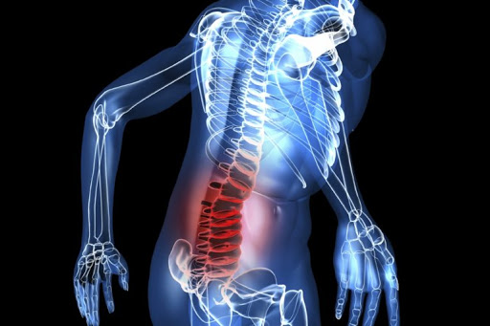
¿Qué son las enfermedades profesionales?
Son aquellas causadas de manera directa por el ejercicio de la profesión o el trabajo que realice una persona, y que le provoque algún grado de incapacidad temporal, permanente o muerte.
Fuente: Dirección de Recursos Humanos - Universidad de Chile.

Slide 13
¿Qué hacer frente a una situación como esta?:
En caso de atender a cualquiera de estas situaciones, debe informar a su Jefatura y/o Supervisor directo y a la Unidad de Prevención de Riesgos y Bioseguridad (UPR).
Los medios de contacto de la Unidad de Prevención de Riesgos y Bioseguridad son:
Correo Electrónico: upr@med.uchile.cl
Vía telefónica con la Sra. Elizabeth Quintanilla, Encargada de la UPR, número +56994711871.

Slide 14
3. Posibles casos o contactos estrechos por casos COVID-19, con ocasión del desempeño del trabajo.

Slide 15
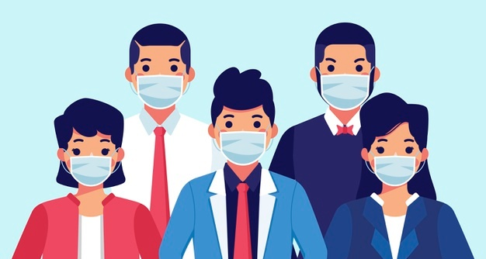
Posibles casos o contactos estrechos por casos COVID-19, con ocasión del desempeño del trabajo.
La Superintendencia de Seguridad Social (SUSESO) y la Secretaría Regional Ministerial de Salud (SEREMI de Salud), permanentemente están determinando regulaciones y procedimientos. Para ello contacte a la Unidad de Prevención de Riesgos y Bioseguridad (UPR).
Fuente: Dirección de Recursos Humanos – Universidad de Chile.

Slide 16
¿Cómo se definen y determinan estos casos?
Para responder a esta pregunta, es necesario conocer los conceptos claves:
Caso Confirmado
Contactos de Bajo Riesgo
Caso Probable
Caso Sospechoso
Contacto Estrecho
Contactos de Alto Riesgo

Slide 17
Caso Confirmado
Caso sospechoso en que la prueba específica (PCR) para COVID-19 resultó “positiva”.

Slide 18
Caso Sospechoso
Se entenderá como caso sospechoso las siguientes hipótesis:
La persona que presenta un cuadro agudo con al menos dos de los síntomas de la enfermedad del Covid-19.
Cualquier persona con una infección respiratoria aguda grave que requiera hospitalización.

Slide 19
Caso Probable
Se entenderá como caso probable aquellas personas que han estado expuestas a un contacto estrecho de un paciente confirmado con Covid-19, en los términos de la definición de contacto estrecho, y que presenta al menos uno de los síntomas de la enfermedad Covid-19.

Slide 20
Contacto Estrecho
Se entenderá como contacto estrecho aquella persona que ha estado en contacto con un caso confirmado con Covid-19, entre 2 días antes del inicio de síntomas y 14 días después del inicio de síntomas del enfermo. En el caso de una persona que no presente síntomas, el contacto deberá haberse producido durante los 14 días siguientes a la toma del examen PCR.

Slide 21
Contacto Estrecho
En ambos supuestos, para calificarse dicho contacto como estrecho deberá cumplirse además alguna de las siguientes circunstancias:
Haber mantenido más de 15 minutos de contacto cara a cara, a menos de un metro, sin mascarilla.
Haber compartido un espacio cerrado por 2 horas o más, en lugares tales como oficinas, trabajos, reuniones, colegios, entre otros, sin mascarilla.
Vivir o pernoctar en el mismo hogar o lugares similares a hogar, tales como, hostales, internados, instituciones cerradas, hogares de ancianos, hoteles, residencias, entre otros.
Haberse trasladado en cualquier medio de transporte cerrado a una proximidad menor de un metro con otro ocupante del medio de transporte que esté contagiado, sin mascarilla.

Slide 22
Contactos de Alto Riesgo
Corresponden a personas que brindaron atención a casos confirmados Covid-19 sin uso de elementos de protección personal, viajeros provenientes del extranjero o personas que se encuentren calificadas como contacto estrecho.

Slide 23
Contactos de Bajo Riesgo
Corresponden a personas que fueron contactos de caso confirmado o sospechoso de Covid-19 y que no cumplen los criterios explicitados anteriormente.

Slide 24
¿Qué debe hacer el trabajador si tiene un caso de sospecha, caso probable (contacto estrecho) o caso confirmado por contagio de COVID-19?
El trabajador afectado:
Debe comunicarlo inmediatamente a su Jefatura Directa y a la Unidad de Prevención de Riesgos y Bioseguridad (UPR).
Debe cumplir el tratamiento en domicilio, centro de hospitalización y residencia sanitaria, de acuerdo a las indicaciones médicas entregadas por el centro de atención de salud donde ha sido atendido.

Slide 25
¿La Jefatura tiene la obligación de informar a su equipo cuando se presente un caso de algún funcionario con riesgo de estar contagiado?
No, a menos que se determine que ese empleado es un caso confirmado.
En ese contexto, la obligación es esclarecer, por parte de la autoridad sanitaria, si hubo contacto estrecho con este funcionario, entendiéndose por contacto estrecho aquella persona que ha estado en contacto con un caso confirmado con Covid-19, entre 2 días antes del inicio de síntomas y 14 días después del inicio de síntomas del enfermo.
¿Qué recomendación le puedo entregar a un funcionario con síntomas pero que son leves? ¿Con quién debo derivarlo en la Facultad?
Si un trabajador(a) presenta fiebre sobre 37,8° y cualquiera de los siguientes síntomas: tos seca, dolores musculares, dolor de garganta o dificultad respiratoria; el trabajador no podrá presentarse ni continuar en su lugar de trabajo hasta que sea evaluado por un médico y determine conducta.
Debe derivar a la Encargada de Prevención de Riesgos y Bioseguridad, la Sra. Elizabeth Quintanilla.

Slide 26
¿Frente a qué situación debería suspender la asistencia de mis funcionarios a la Institución?
De acuerdo a las indicaciones de las autoridades sanitarias, o como medida preventiva cuando haya existido contacto con casos confirmados.
¿Pueden las instituciones sustituir a trabajadores que estén en cuarentena?
Puede delegar las funciones, pero la cuarentena no es causal de despido.

Slide 27
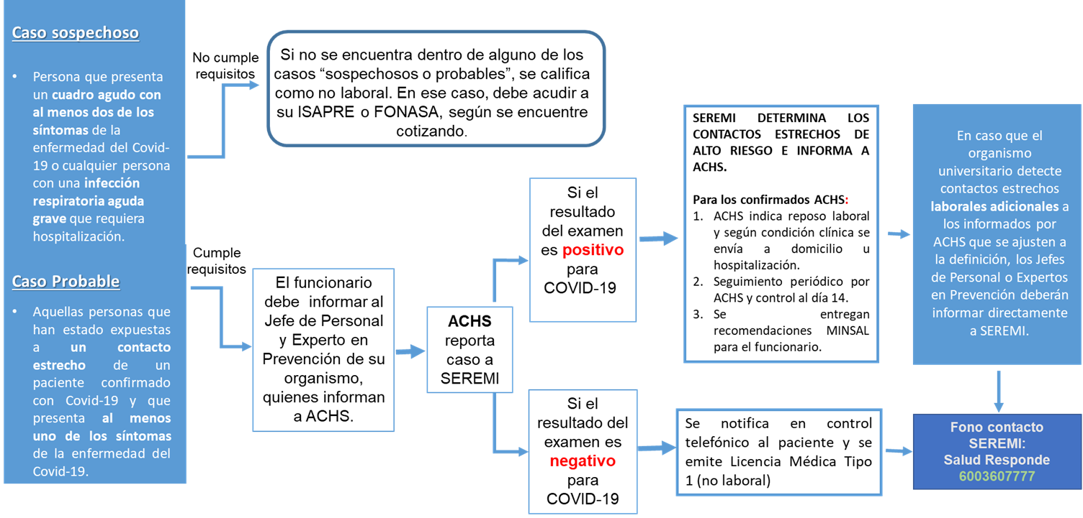
¿Cuál es el protocolo en posible caso sospechoso o probable?

Slide 28
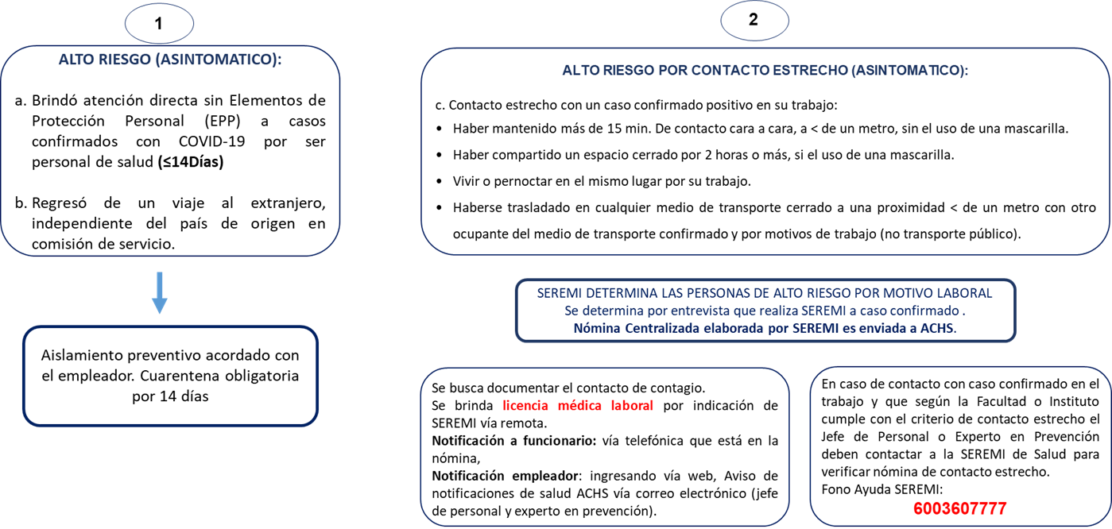
¿Cuál es el protocolo en caso de un posible contacto de alto riesgo?
Caso contacto de alto riesgo de origen laboral ASINTOMATICO + CUMPLE CON AL MENOS 1 DE LOS ANTECEDENTES
EXISTEN DOS GRUPOS DE PERSONAS DE ALTO RIESGO:

